Slide 1
ФКИ
ФАКУЛЬТЕТ КОСМИЧЕСКИХ ИССЛЕДОВАНИЙ
THE FACULTY OF SPACE RESEARCH

Slide 2
Магистратура и аспирантура Master’s degree & PhD
Магистратура (2 года) – Master’s Degree (2 years)
Прикладная математика и информатика (4 магистерские программы) Applied Mathematics and Computer Science (4 Master’s programs)
Механика и математическое моделирование (2 магистерские программы) Mechanics and Mathematical Modeling (2 Master's programs)
Государственное и муниципальное управление (1 магистерская программа) State and Municipal Administration (1 Master's program)
Аспирантура (4 года) – PhD programs (4 years)
Дифференциальные уравнения, динамические системы и оптимальное управление Differential Equations, Dynamical Systems and Optimal Control
Математическое моделирование, численные методы и комплексы программ Mathematical modeling, numerical methods and software packages

Slide 3
Практика во время обучения Student practice during learning
Институт космических исследований РАН Space Research Institute – IKI http://www.iki.rssi.ru/
Институт прикладной математики имени М. В. Келдыша РАН Keldysh Institute of Applied Mathematics https://keldysh.ru/
Государственная корпорация по космической деятельности “РОСКОСМОС” ROSCOSMOS https://en.roscosmos.ru/
– ФГУП «Организация» АГАТ – “Organization” AGAT https://agat-roscosmos.ru/
– Центр подготовки космонавтов – Yuri A. Gagarin State Scientific Research-and-Testing Cosmonaut Training Center (GCTC)
другие предприятия и организации космической отрасли.
other enterprises and organizations in the space industry.

Slide 4
Как поступить в магистратуру How to enter the Master’s programs
Выбор желаемой программы магистратуры. Choose the Master’s Degree program you would like to study.
Подготовка комплекта документов. Prepare a set of documents.
Подача документов. Submit your documents.
Сдача вступительных экзаменов (один экзамен). Pass the entrance exams (one exam).
Подписание договора об обучении и оплата обучения. Sign a tuition agreement and pay for a tuition.
Приезд в Россию. Come to Russia.
Начало обучения. Start learning.

Slide 5
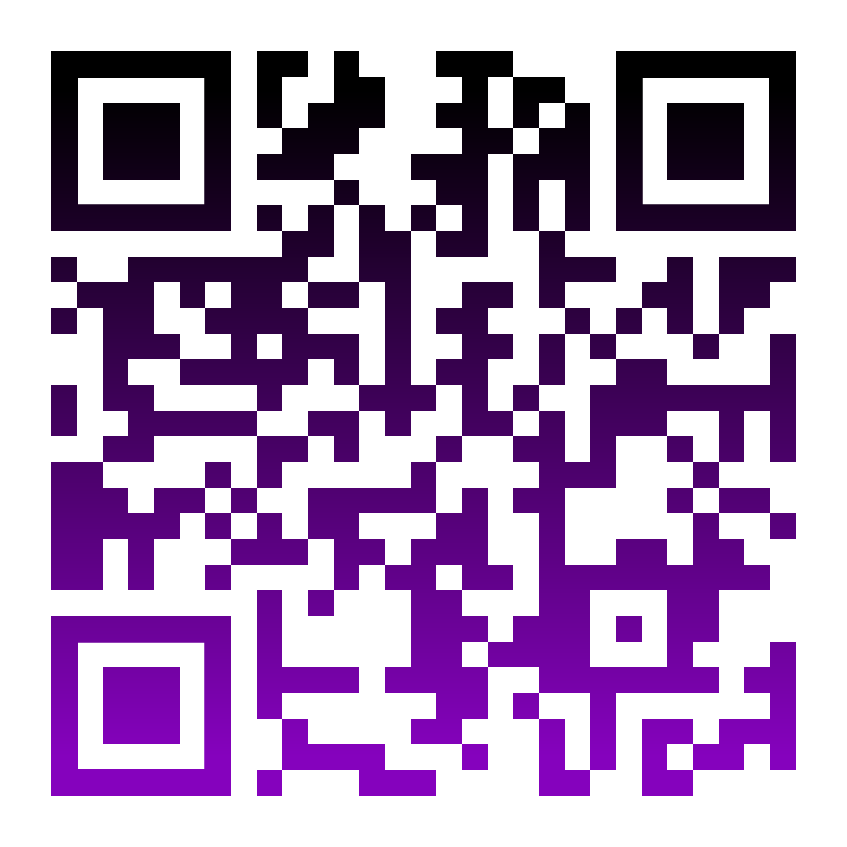
Выбор желаемой программы магистратуры Selecting the Master's Program, you would like
Робототехника – Robotics
Виртуальная реальность (VR) – Virtual reality
Спутниковая съемка (ДЗЗ) – Satellite imagery
Исследования Луны и планет (Марс, Венера, экзопланеты) – Exploration of the Moon and planets (Mars, Venus, exoplanets)
и другие программы – and other programs
Подробнее смотрите на сайте (Go through this link for more details): https://cosmos.msu.ru/pk_foreign

Slide 6
Подготовка комплекта документов
Preparation of a set of documents
Паспорт и его перевод на русский язык, заверенный нотариусом. Passport and its translation into Russian, certified by a notary.
Диплом бакалавра и приложение с оценками, переведенные и заверенные нотариусом. Bachelor's diploma and program details with grades, translated and certified by a notary. (Если вы получали предыдущее образование в Китае, то у вас должно быть 2 диплома: диплом бакалавра и диплом об окончании вуза = If you got your previous education in China, then you need 2 diplomas: a bachelor’s diploma and a university diploma).
Фото 3x4 см в электронном виде. Photo 3x4 cm in electronic form.
Отсканируйте все ваши документы. Присылайте сканы документов приемной комиссии заранее, мы будем рады вам помочь и подсказать! Scan all your documents. Send scans of documents to the admission committee in advance, we will be happy to help and advise you!

Slide 7
Подача документов Submission of documents
Подача документов в МГУ начинается в середине июня (обычно с 15 июня). Submission of documents to Moscow State University begins in mid-June (usually from June 15).
Если вы не в России, то документы можно подать дистанционно. If you are not in Russia, then documents can be submitted remotely.
На сайте https://cosmos.msu.ru/pk_foreign вы найдете инструкцию по подаче документов. On the site https://cosmos.msu.ru/pk_foreign you will find instructions for submitting documents.
Если вы в России, приходите в приемную комиссию факультета космических исследований лично! Мы ждем вас по адресу Ленинские Горы дом 1, строение 52, 8 этаж, ауд. 811 и ауд. 803. If you are in Russia, come to the admission committee of the Faculty of Space Research in person! We are waiting for you at Leninskiye Gory, 1, building 52, 8th floor, rooms 811 and 803.
Регулярно проверяйте электронную почту! Вам могут писать по поводу документов и экзаменов. Check your email regularly! You can write about documents and exams.

Slide 8
Сдача вступительных экзаменов Passing entrance exams
Можно выбрать дату экзамена из предложенных вариантов (в конце июня или в конце июля). You can choose the date of the exam from the options (at the end of June or at the end of July)
На сайте https://cosmos.msu.ru/pk_foreign есть материалы для подготовки к экзамену. There are useful materials that will help you to prepare for the exam on our website https://cosmos.msu.ru/pk_foreign )
Когда объявят результаты экзамена, ознакомьтесь с ними и сообщите в приемную комиссию ФКИ, какой вы выбрали факультет (если вы сдавали вступительные экзамены на несколько факультетов). When the results of the exams are announced, read them and tell the admissions committee of the Faculty of Space Research which faculty you have chosen (if you have entrance exams for several faculties)

Slide 9
Подписание договора об обучении
Signing a tuition agreement
Подайте согласие на зачисление. Apply for enrollment.
Подпишите договор. Sign the contract.
Оплатите обучение. Pay for your tuition.
Мы уже начнем заниматься вашей визой! We will start helping you with the visa
as soon as possible!
Looking forward to seeing you in the Faculty of Space Research!
Ждем вас на ФКИ!

Slide 10
Контакты
Contacts
https://cosmos.msu.ru/pk_foreign
https://t.me/foreign_cosmos_msu
+7 (995) 900-85-32
pk@cosmos.msu.ru
Wechat: MrSkonr, Zhiteneva
Looking forward to seeing you in the Faculty of Space Research!
Ждем вас на ФКИ!

